Slide 1
SINDICATOS Y SALARIOS
Esteban Puentes, Universidad de Chile

Slide 2
Datos en Encuestas
Participación en sindicatos es un tema de gran y creciente interés.
Existen diferentes encuestas (y datos administrativos) que recogen información sobre afiliación a un sindicato.
Pero la información no se levanta en forma sistemática.
Encuesta CASEN preguntó por afiliación a un sindicato en los años: 1994, 2015, 2017 y 2022.
También existen datos administrativos, pero con limitaciones.

Slide 3
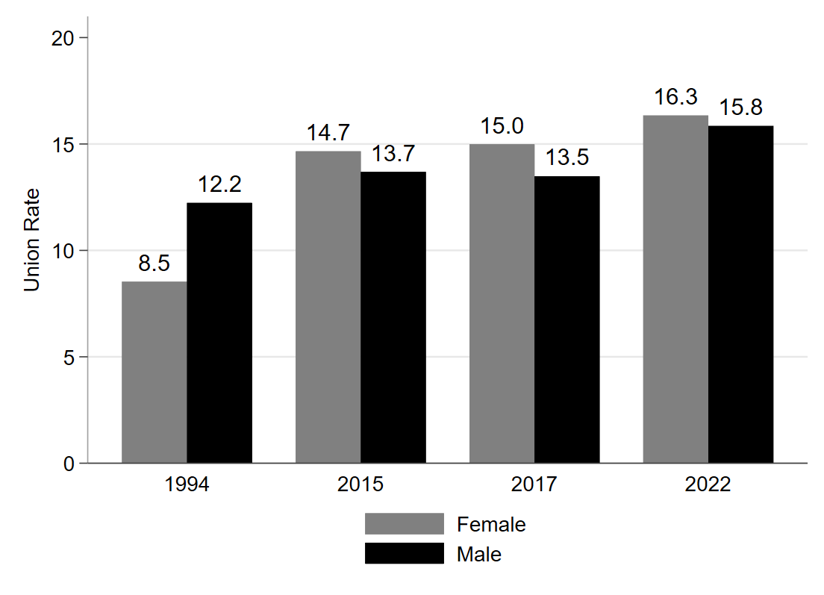
Tasas de Sindicalización

Slide 4
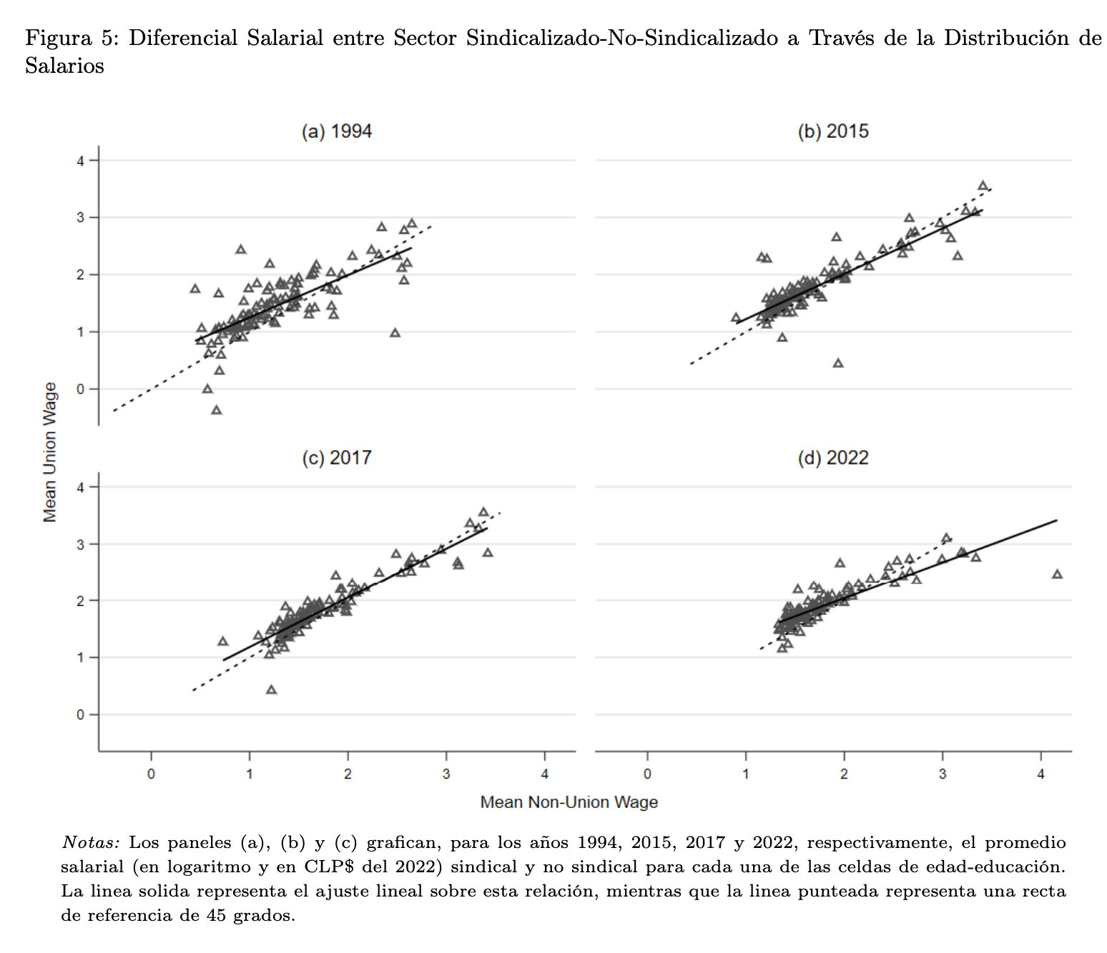

Slide 5
Desigualdad Salarial
Se observa que para todos los años:
Los sindicatos suben los salarios bajos.
Y reducen los salarios más altos.
El efecto final es una menor dispersión salarial (efecto total es pequeño).
Encuesta de Empleo permite analizar otras dimensiones y con mayor periodicidad.

